Slide 1

Introducción al desarrollo de aplicaciones en Xamarin
Sebastián L. Pérez
Kinetica Solutions
sebastian@kinetica-solutions.com
tw: @garudaslap

Slide 2




Quien les habla

Slide 3



Ustedes

Slide 4



Escenario Real

Slide 5

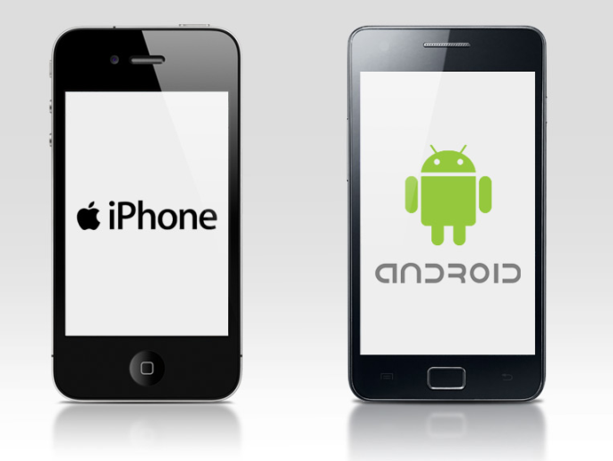
El Producto

Slide 6
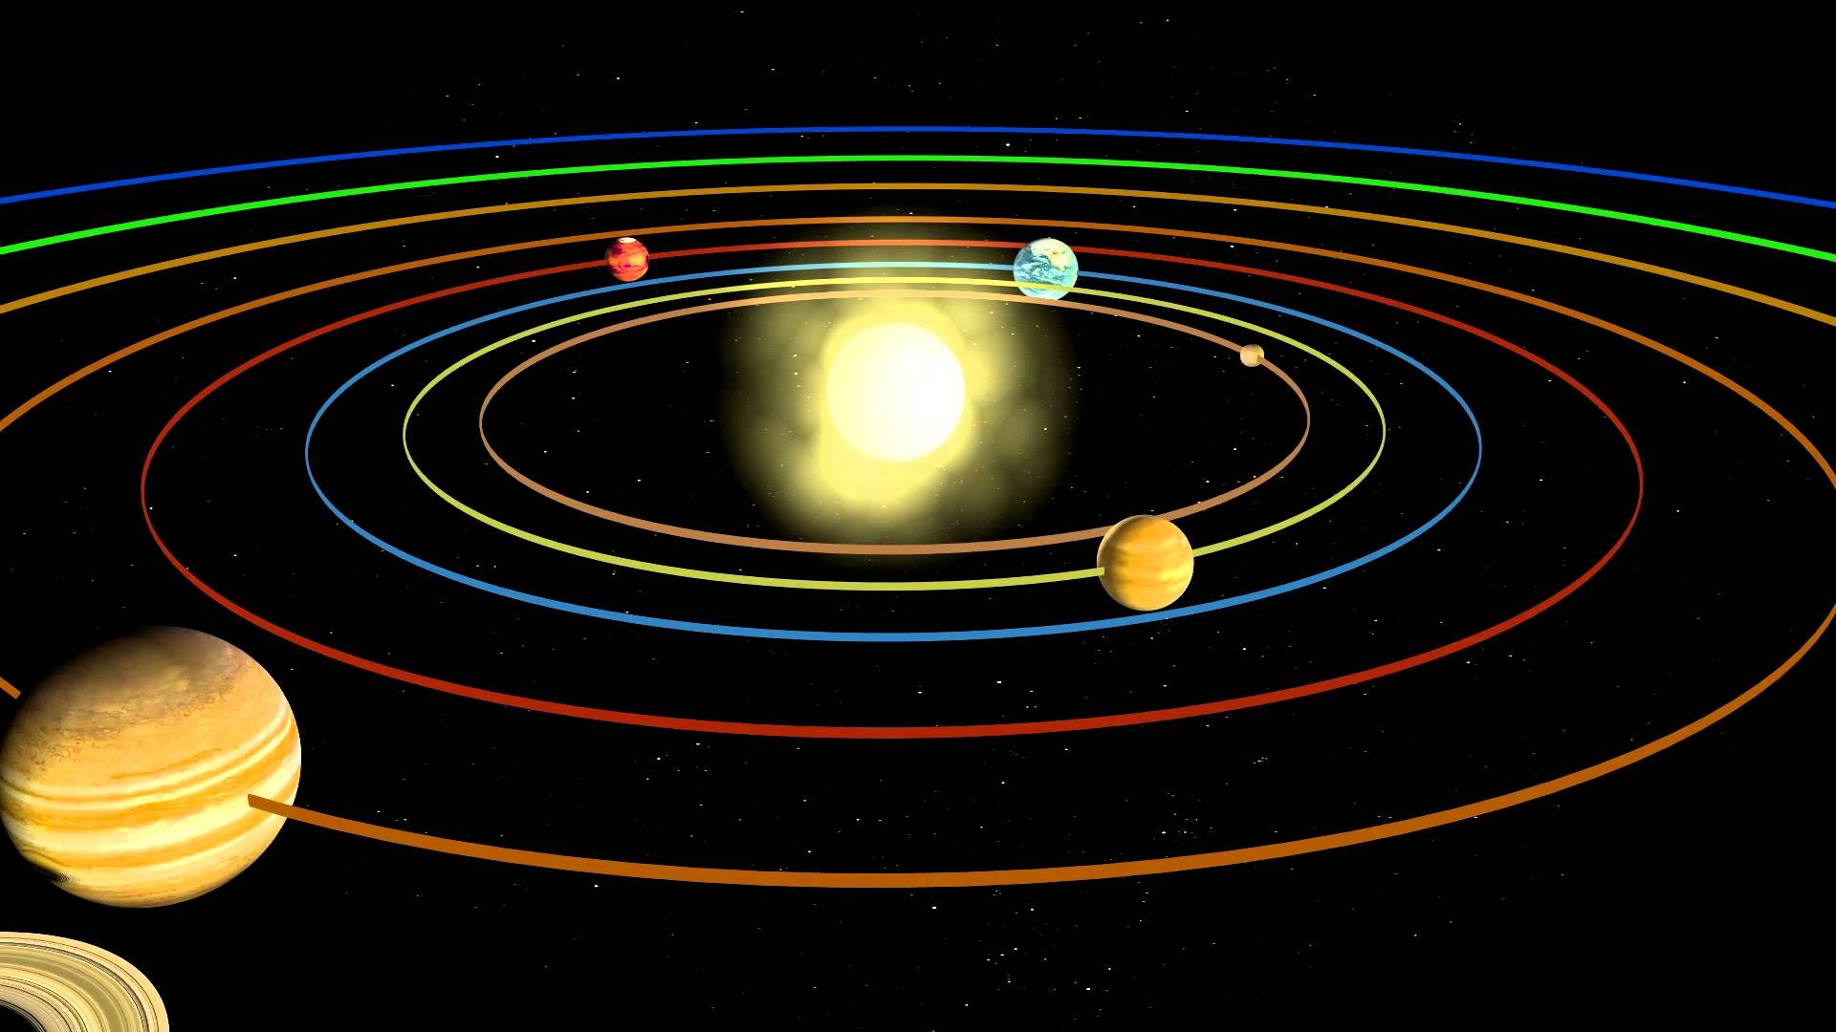






¿ Qué es Xamarin ?

Slide 7




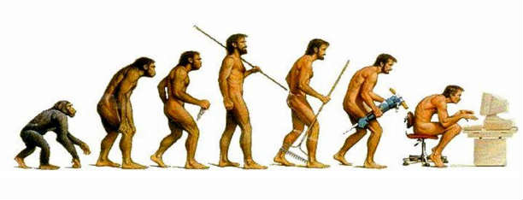



Un poco de historia
2000
2001
2003
2011
2016

Slide 8



Aplicaciones Multiplataforma

Slide 9
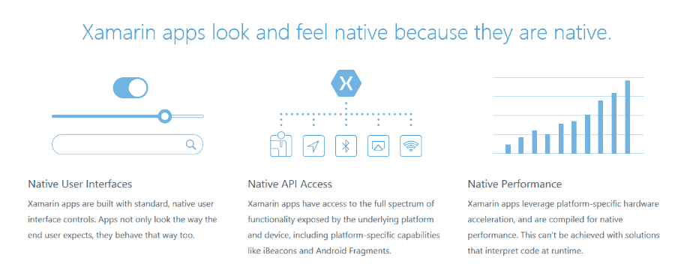
¿ Por qué Xamarin ?

Slide 10
Algunas consideraciones
Un solo código, múltiples plataformas
Lenguaje conocido (C#)
Respaldo de Microsoft
Ciclo completo (Desarrollo, test y producción)
Múltiples dispositivos de prueba
SDK Open Source
IDE integrada con Visual Studio
Comunidad creciente
Blackberry no está contemplado
Se necesita de un dispositivo IOS

Slide 11


Creando un proyecto

Slide 12
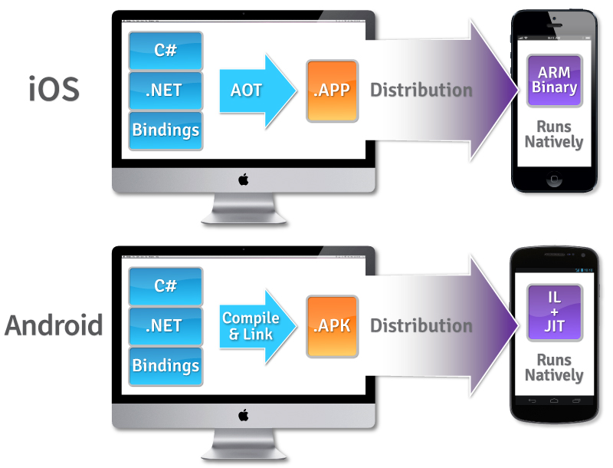
Xamarin.Android / Xamarin.ios

Slide 13
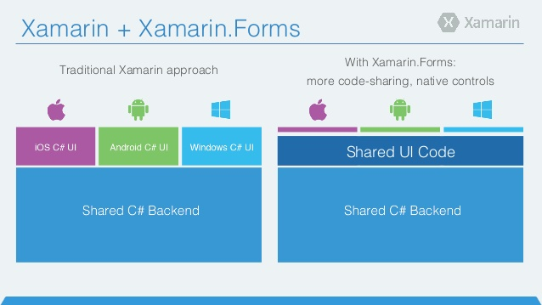
Xamarin Forms

Slide 14
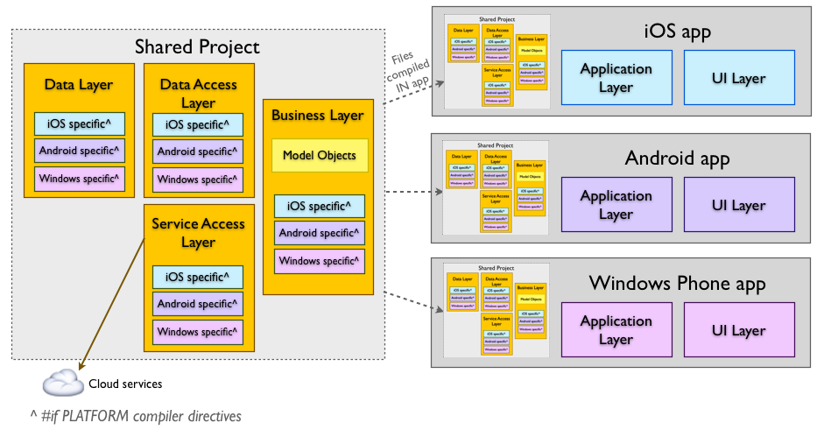
Shared Asset Project (SAP)

Slide 15
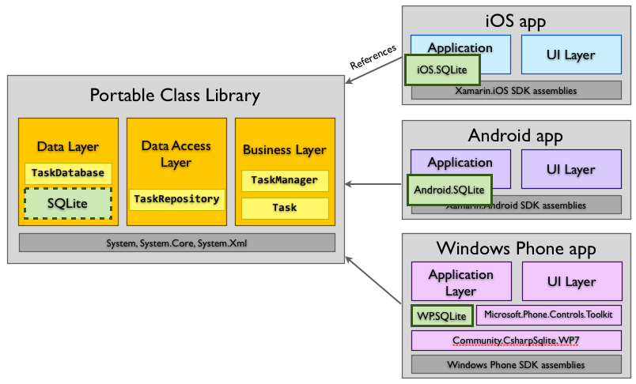
Portable Class Library (PCL)

Slide 16


Demo: Hola mundo !

Slide 17

Estiremos las piernas

Slide 18
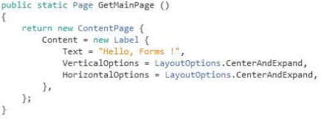

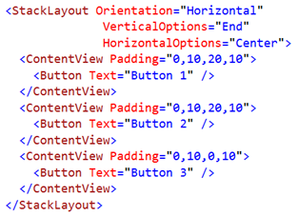
Código vs XAML

Slide 19
Algunos elementos
StackLayout
Entry
Label
Button
IsVisible
Text
Clicked
FontSize

Slide 20


Demo: Hola mundo ! (Episodio II)

Slide 21
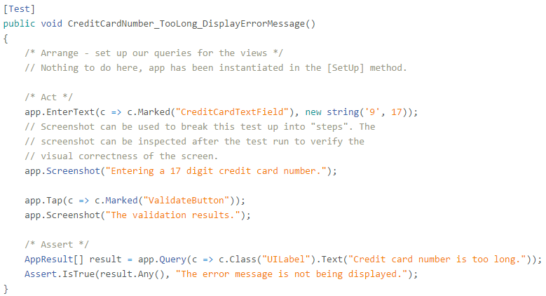
UI Tests
Basadas en Nunit
Xamarin.UITest.iOS.iOSApp / Xamarin.UITest.Android.AndroidApp

Slide 22

Test Cloud
Integración contínua (TFS, Jenkins, TeamCity)
Reportes y métricas
Más de 2000 dispositivos disponibles
Test Recorder
Adaptable para Calabash

Slide 23
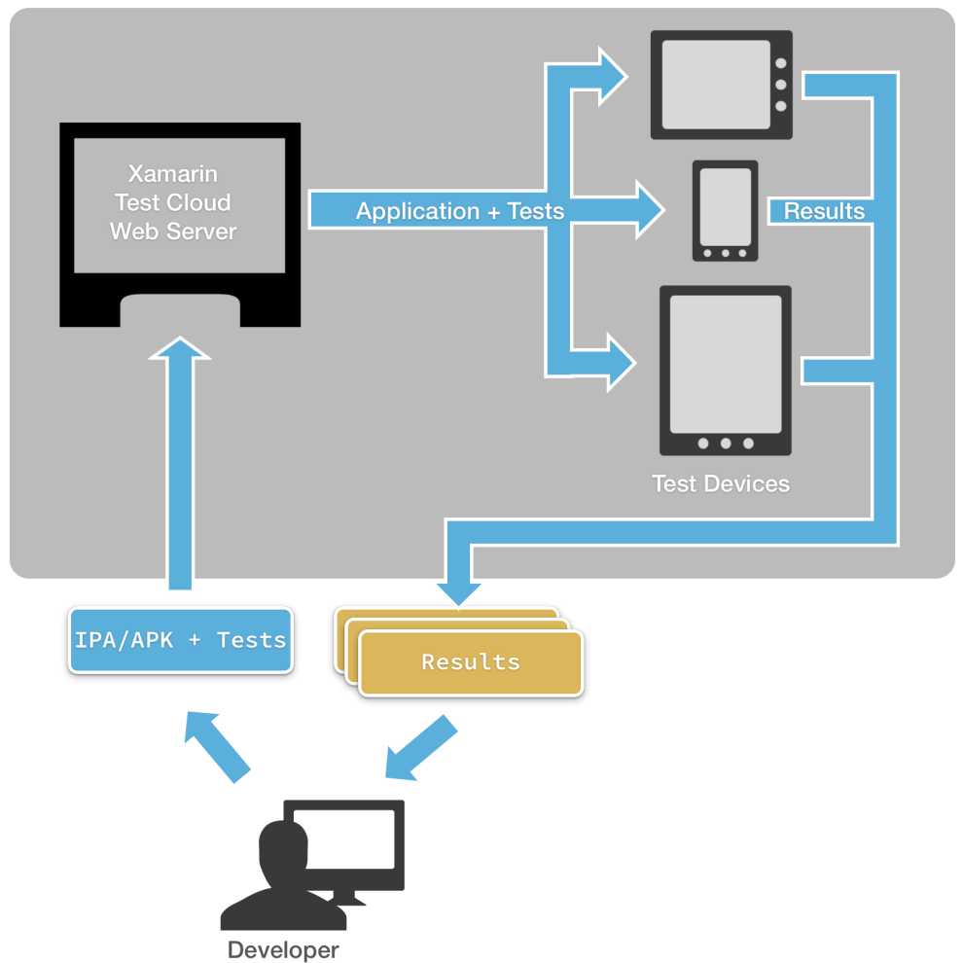
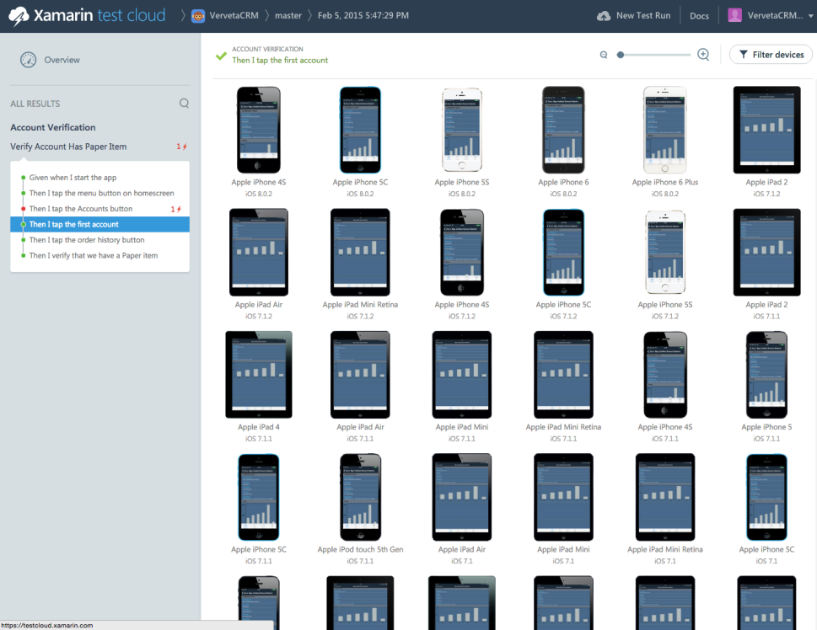
Test Cloud (II)

Slide 24
Conclusiones
Aprendizaje reducido
Alta performance
Gran soporte de la comunidad
Documentación útil y accesible
Desarrollo multiplataforma
Variedad de dispositivos de prueba

Slide 25
Referencias
Sitios oficiales
http://www.xamarin.com/
https://www.xamarin.com/forms
Código fuente
http://open.xamarin.com/
http://github.com/xamarin
http://github.com/xamarin/Xamarin.Forms
Documentación
http://developer.xamarin.com/guides/xamarin-forms/creating-mobile-apps-xamarin-forms/
Test Cloud
https://www.xamarin.com/test-cloud

Slide 26

Preguntas

Slide 27


¡ Muchas Gracias !
Sebastián L. Pérez
sebastian@kinetica-solutions.com
@garudaslap
www.kinetica-solutions.com

